Slide 1

Notre École
ITE PIRIA –FERRARIS/DA EMPOLI

Slide 2
LE LYCÉE «PIRIA-FERRARIS-DA EMPOLI»
Le lycée Technicien Économique «Piria –Ferraris-Da Empoli» est frequenté par plus de mille élèves.
Il y a 53 classes dans le cours du jour et 9 classes dans le cours du soir.
Après les deux premières années, pendant lesquelles on étudie les mêmes matières on peut choisir entre les cours :
Administration, Finance et Marketing;
Relations internationales pour le Marketing;
Systèmes Informatifs d’entreprise;
Tourisme.
Le cours d’études dure cinq ans. La dernière année on passe l’examen.

Slide 3
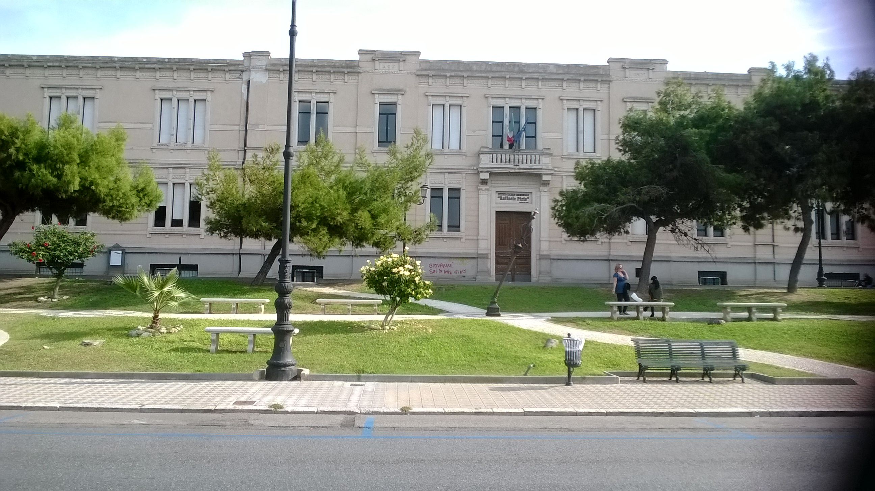
ITE PIRIA-FERRARIS/Da empoli

Slide 4
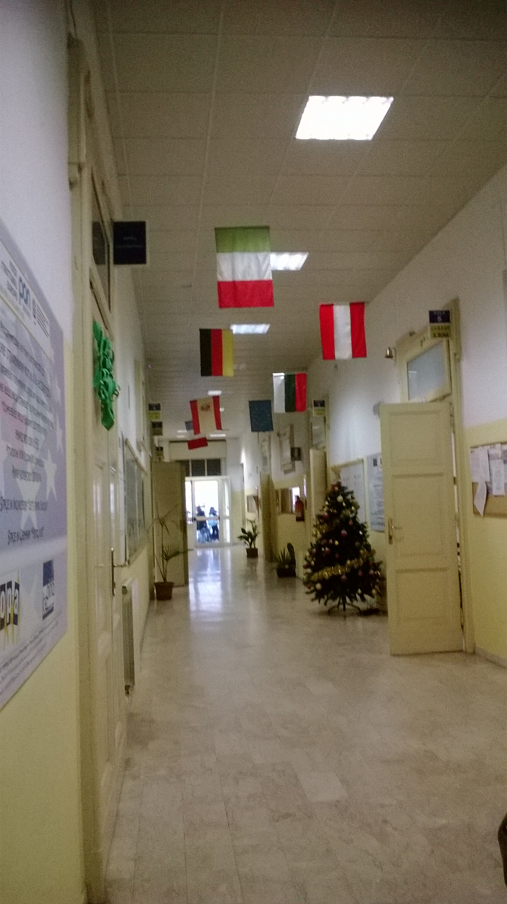
L’entrÉe de notre École

Slide 5
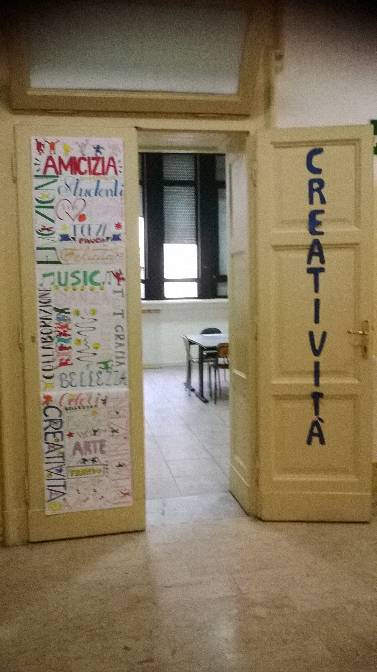
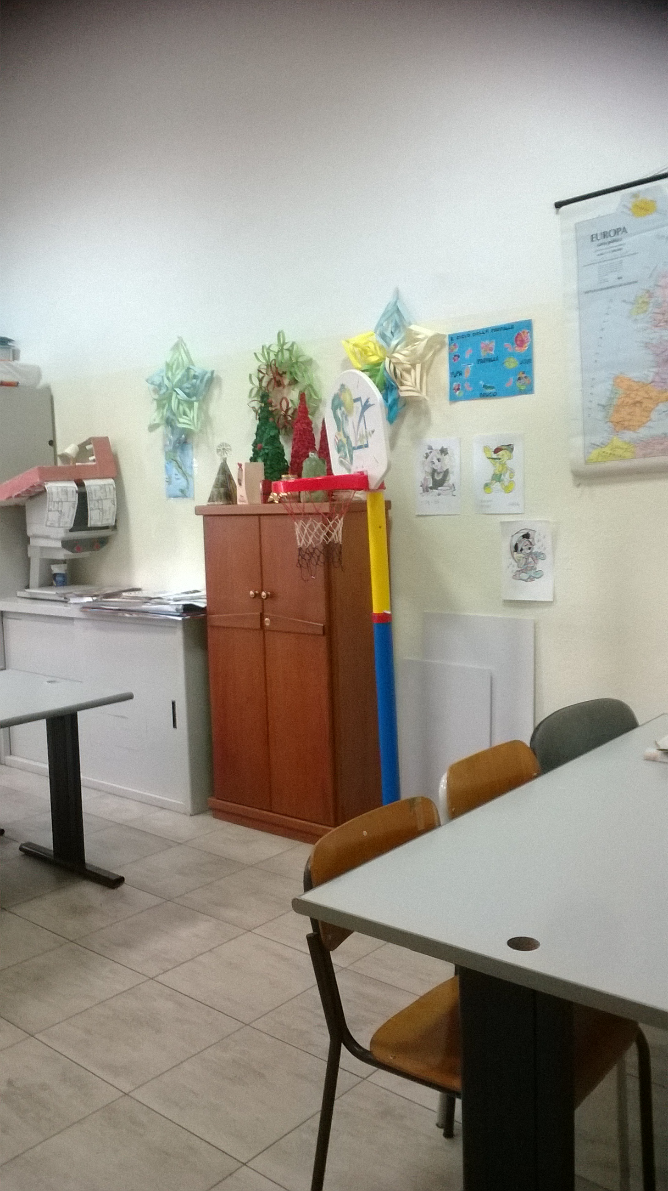
La salle de la crÉativitÉ
L’entrÉe
L’ntÉrieur

Slide 6
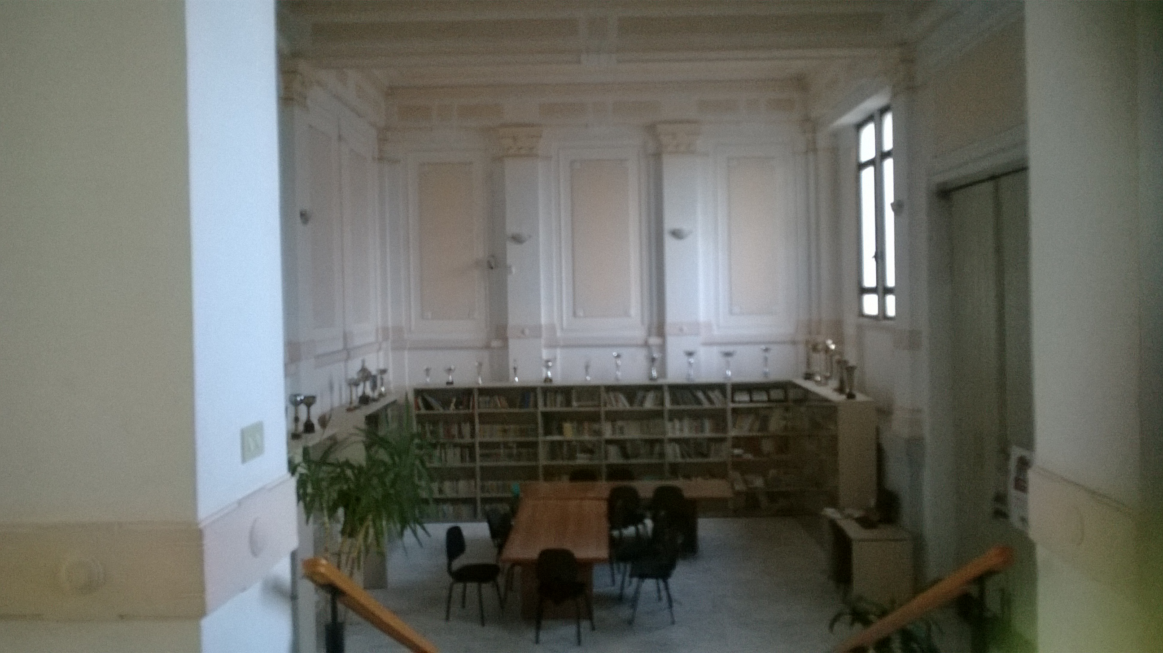
L’ancienne bibliothÈque

Slide 7
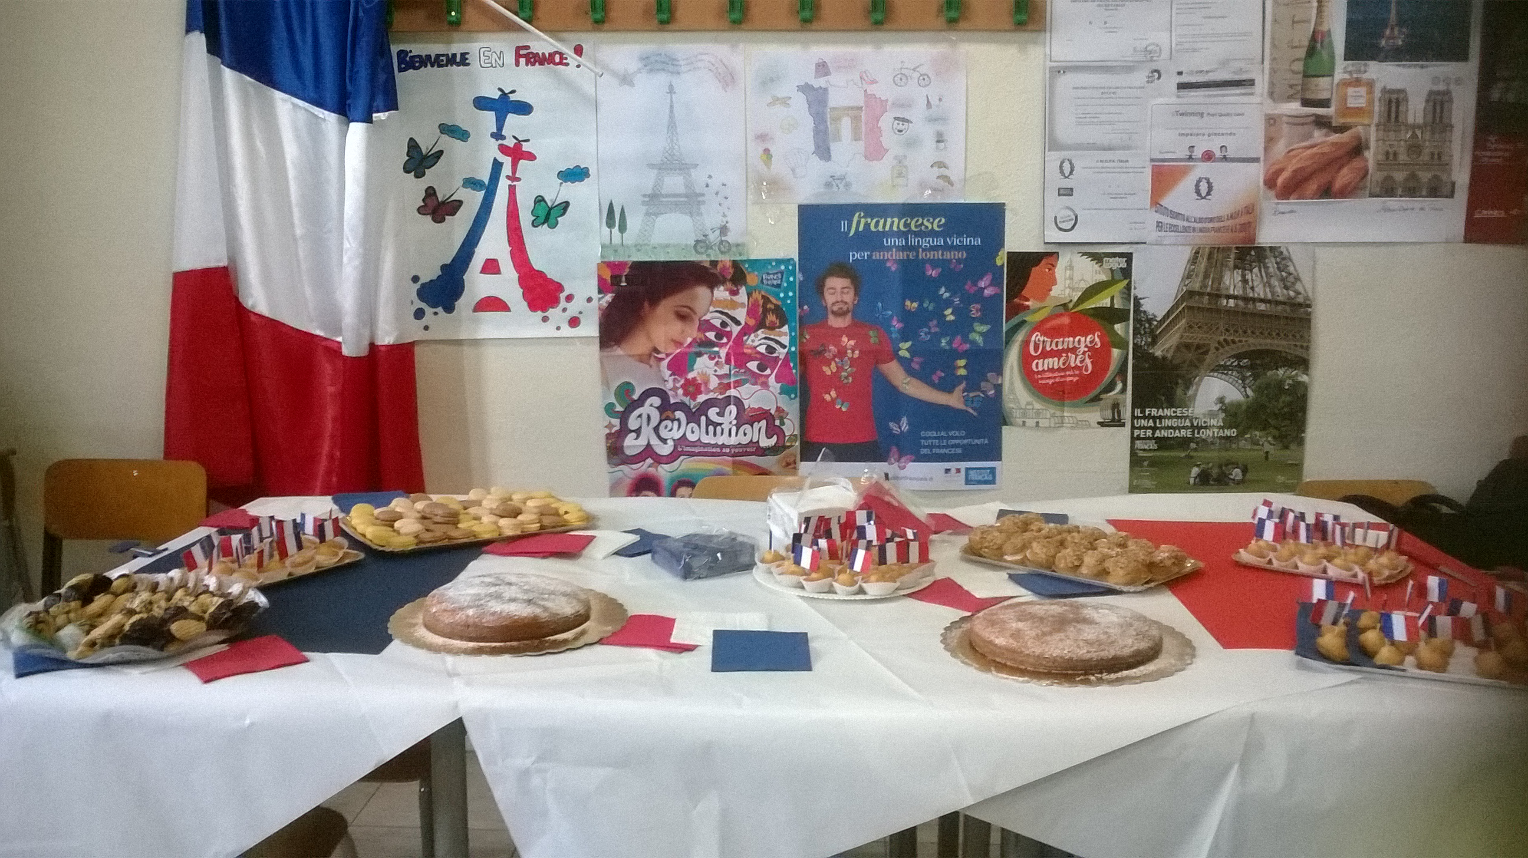
Journée Portes ouvertes
Le coin «France»

Slide 8
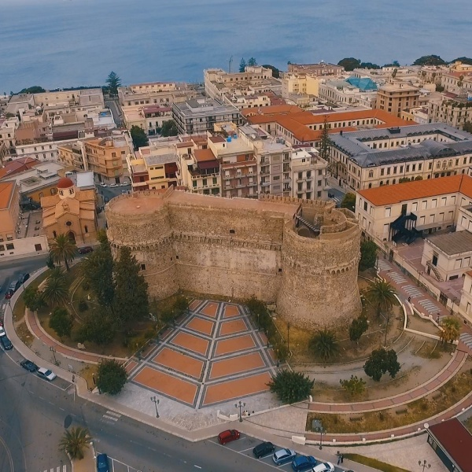
Reggio de calabre

Slide 9
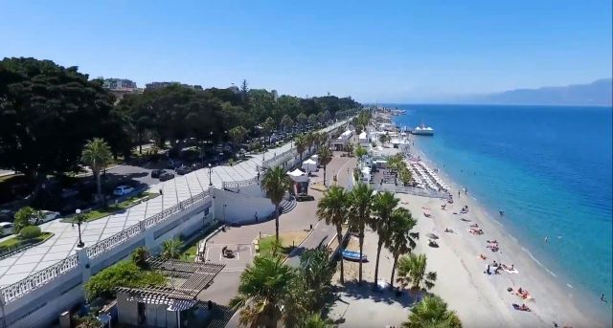
LE BORD DE LA MER
DE REGGIO DE CALABRE

